Slide 1
Quiz de rentrée
Première STMG3
Les détails des calculs sont à écrire sur votre feuille .

Slide 2

Question 1 : Réduire l’expression suivante

Slide 3
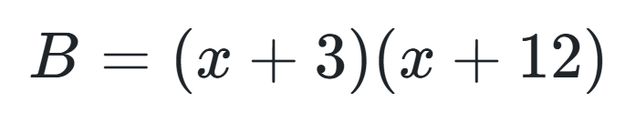
Question 2 : Développer et réduire l’expression suivante

Slide 4
Question 3 : Développer l’expression suivante
$$C={\left(4+a\right)}^{2}$$

Slide 5
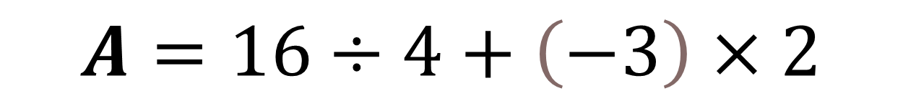
Question 4 : Effectuer le calcul suivant
$$A=16÷4+\left(−3\right)×2$$

Slide 6
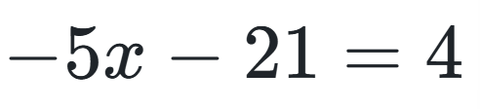
Question 5 : Résoudre l’équation suivante

Slide 7

Question 6 : Soit $f\left(x\right)=3x+5$
Calculer l’image de 9

Slide 8
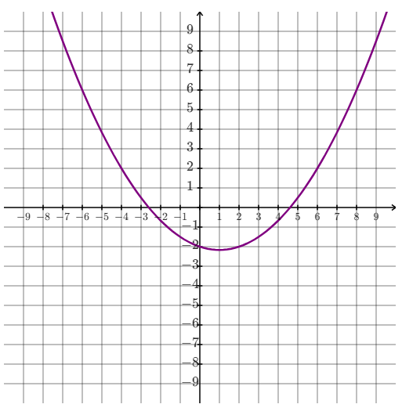
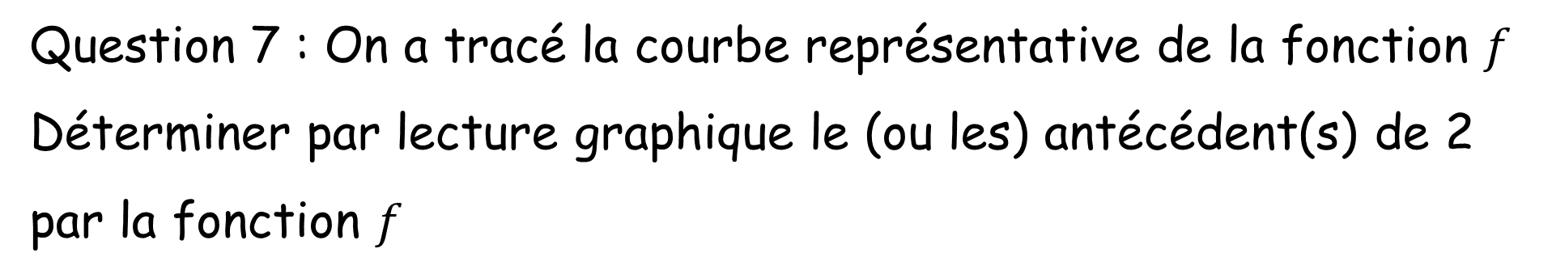
Question 7 : On a tracé la courbe représentative de la fonction $f$
Déterminer par lecture graphique le (ou les) antécédent(s) de 2 par la fonction $f$

Slide 9
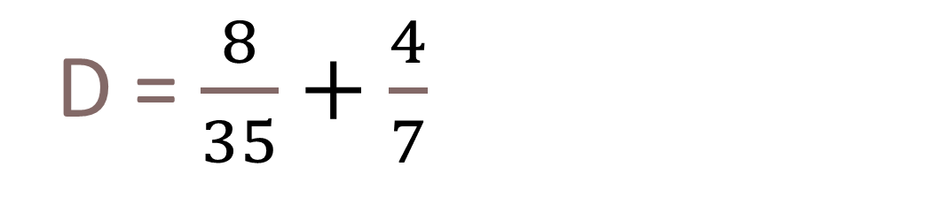
Question 8 : Effectuer les calculs et donner le résultats sous forme simplifiée
D = $\frac{8}{35}+\frac{4}{7}$

Slide 10


Slide 11

Correction

Slide 12
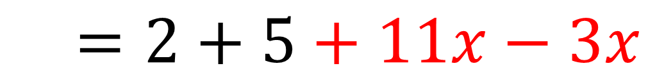
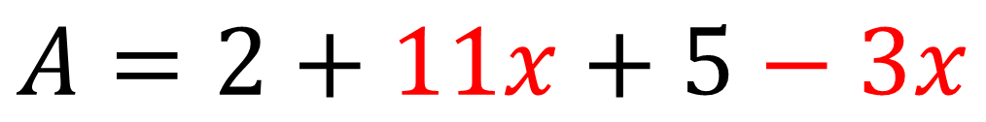
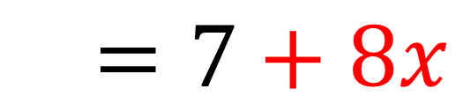
Question 1 : Réduire l’expression suivante
$$A=2+11x+5−3x$$
$=2+5+11x−3x$
$$=7+8x$$

Slide 13
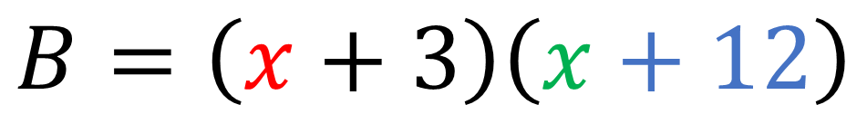
Question 2 : Développer et réduire l’expression suivante
$$B=\left(x+3\right)\left(x+12\right)$$
$=x×x+x×12+3×x+3×12$
$={ x}^{2} + 12x + 3x + 36$
$={ x}^{2} + 15x + 36$

Slide 14
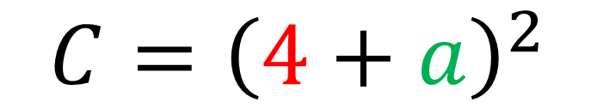
Question 3 : Développer l’expression suivante
$$C={\left(4+a\right)}^{2}$$
$$=4^{2} + 2×4×a + a^{2}$$
$$=16 + 8a + a^{2}$$

Slide 15


Question 4 : Effectuer le calcul suivant
$$A=16÷4+\left(−3\right)×2$$
$= 4 + (−6)$
$= −2$

Slide 16
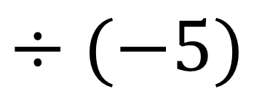
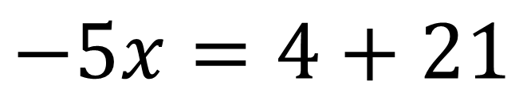
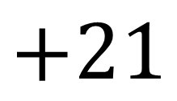
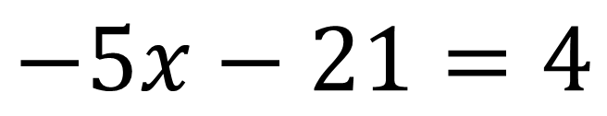
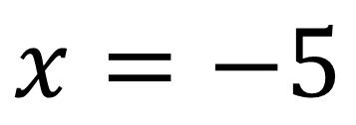
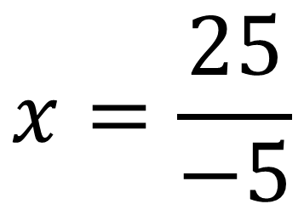
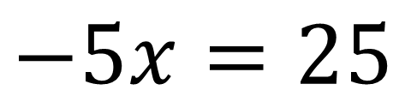
Question 5 : Résoudre l’équation suivante
$$−5x−21=4$$
$$+21$$
$$−5x=4+21$$
$$−5x=25$$
$$÷(−5)$$
$$x=\frac{25}{−5}$$
$$x=−5$$

Slide 17
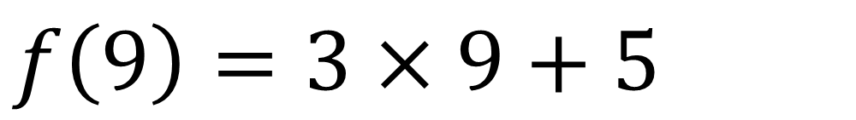
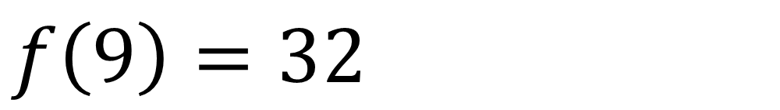
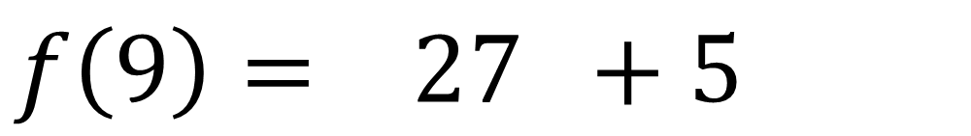
Question 6 : Soit $f\left(x\right)=3x+5$ Calculer l’image de 9
$f\left(9\right)=3×9+5$
$f\left(9\right)= 27 +5$
$$f\left(9\right)=32$$

Slide 18
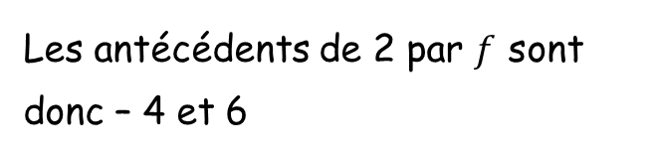
Question 7 : On a tracé la courbe représentative de la fonction $f$
Déterminer par lecture graphique le (ou les) antécédent(s) de 2 par la fonction $f$
Les antécédents de 2 par $f$ sont donc – 4 et 6

Slide 19
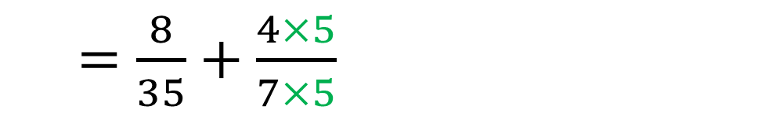
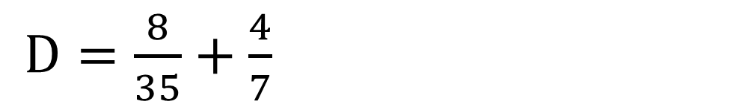
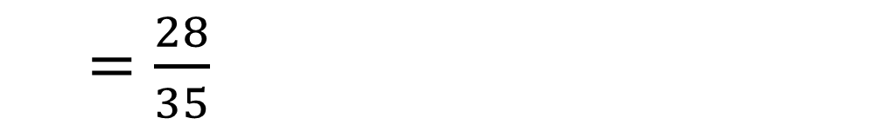
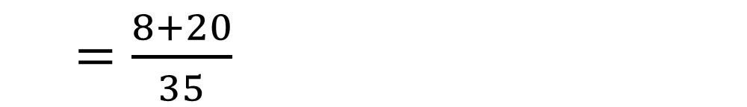
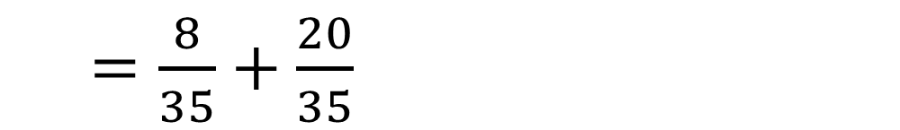
Question 8 : Effectuer les calculs et donner le résultat sous forme simplifiée
$D=\frac{8}{35}+\frac{4}{7}$
$=\frac{8}{35}+\frac{4×5}{7×5}$
$=\frac{8}{35}+\frac{20}{35}$
$=\frac{8+20}{35}$
$=\frac{28}{35}$

Slide 20

Question 8 : Effectuer les calculs et donner le résultat sous forme simplifiée
$D=\frac{8}{35}+\frac{4}{7}$
$=\frac{8}{35}+\frac{4×5}{7×5}$
$D=\frac{28}{35}=\frac{7×4}{7×5}=\frac{4}{5}$
$=\frac{8}{35}+\frac{20}{35}$
$=\frac{8+20}{35}$
$=\frac{28}{35}$

